Slide 1

第三部分 分布式文件系统HDFS：3-HDFS JAVA接口
吴晓毅

Slide 2
HDFS的java访问接口——FileSystem
写文件 create
读取文件 open
删除文件delete
创建目录 mkdirs
删除文件或目录 delete
列出目录的内容 listStatus
显示文件系统的目录和文件的元数据信息 getFileStatus
Notes:
2.1、读文件的过程
客户端(client)用FileSystem的open()函数打开文件
DistributedFileSystem用RPC调用名称节点，得到文件的数据块信息。
对于每一个数据块，名称节点返回保存数据块的数据节点的地址。
DistributedFileSystem返回FSDataInputStream给客户端，用来读取数据。
客户端调用stream的read()函数开始读取数据。
DFSInputStream连接保存此文件第一个数据块的最近的数据节点。
Data从数据节点读到客户端(client)
当此数据块读取完毕时，DFSInputStream关闭和此数据节点的连接，然后连接此文件下一个数据块的最近的数据节点。
当客户端读取完毕数据的时候，调用FSDataInputStream的close函数。
在读取数据的过程中，如果客户端在与数据节点通信出现错误，则尝试连接包含此数据块的下一个数据节点。
失败的数据节点将被记录，以后不再连接。

Slide 3
数据流读取
HDFS客户端调用DistributedFileSystem类的open()方法，通过RPC协议请求NameNode来确定说请求的文件所在位置，找出最近的DataNode节点的地址。
DistributedFileSystem会返回一个FSDataInputStream输入流对象给客户端。
客户端会在FSDatatInputStream上调用read()函数或使用工具类IOUtils ，按照每个DataNode的距离从近到远依次读取。
读取完每个DataNode后，在FSDataInputStream上调用close()函数。
如果读取出现故障，就会读取数据块的副本，同时向NameNode报告这个消息。

Slide 4
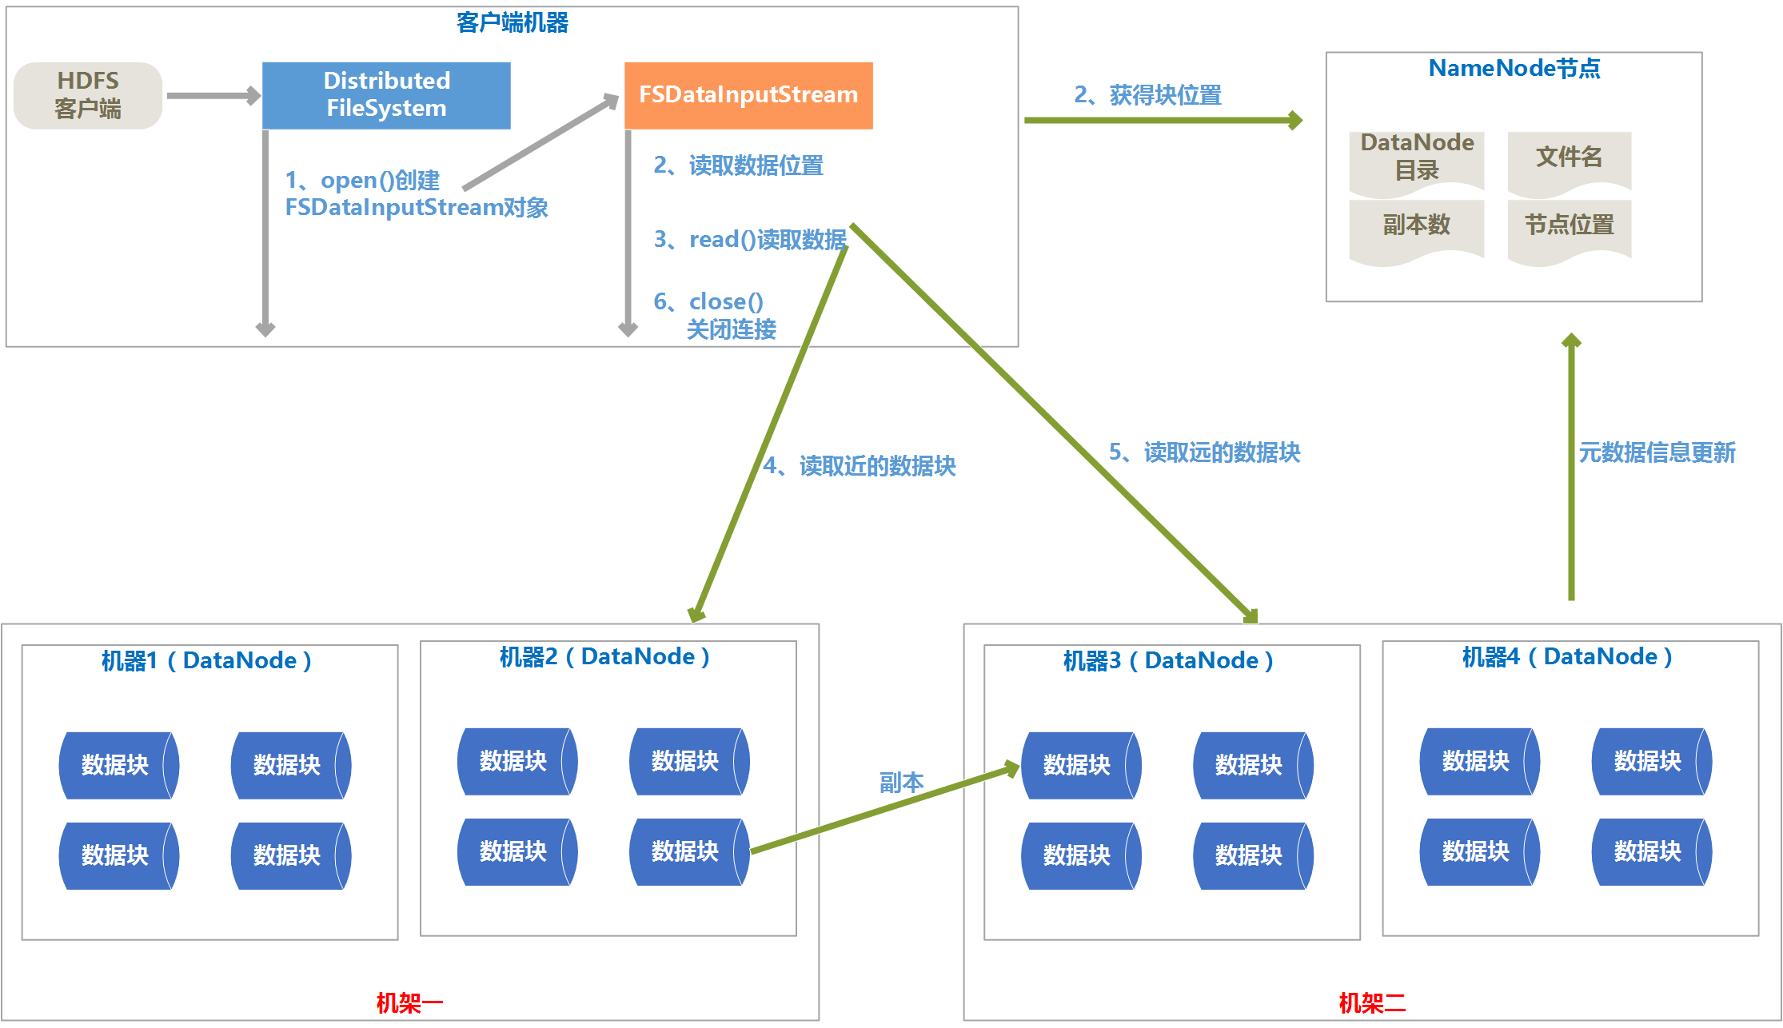
数据流读取

Slide 5
HDFS的FileSystem读取文件
FileSystem getFileSystem( ){
URI uri=new URI(“hdfs://192.168.111.129:9000/”);
FileSystem fileSystem = FileSystem.get(uri,new Configuration());
Return fileSystem ;
}

Slide 6
HDFS的FileSystem读取文件
private static void readFile() throws Exception {
FileSystem fileSystem = getFileSystem();
FSDataInputStream openStream = fileSystem.open(new Path("hdfs://hadoop0:9000/aaa"));
IOUtils.copyBytes(openStream, System.out, 1024, false);
IOUtils.closeStream(openStream);
}
Notes:
报AccessControlException: Permission denied:
在conf/hdfs-site.xml增加
<property>
<name>dfs.permissions</name>
<value>false</value>
</property>
中文字符集：/etc/sysconfig/i18n

Slide 7
数据流写入
客户端调用DistributedFileSystem对象的create()方法，通过RPC协议调用NameNode，在命名空间创建一个新文件，此时还没有关联的DataNode与之关联。
create()方法会返回一个FSDataOutputStream对象给客户端用来写入数据。
写入数据前，会将文件分割成包，放入一个“数据队列”中。
NameNode为文件包分配合适的DateNode存放副本，返回一个DataNode的管道。
根据管道依次保存文件包在各个DataNode上。
各个DataNode保存好文件包后，会返回确认信息，确认消息保存在确认队列里，当管道中所有的DataNode都返回成功的的确认信息后，就会从确认队列里删除。
管道中所有的DataNode都保存完成后，调用FileSystem对象的close()关闭数据流。

Slide 8
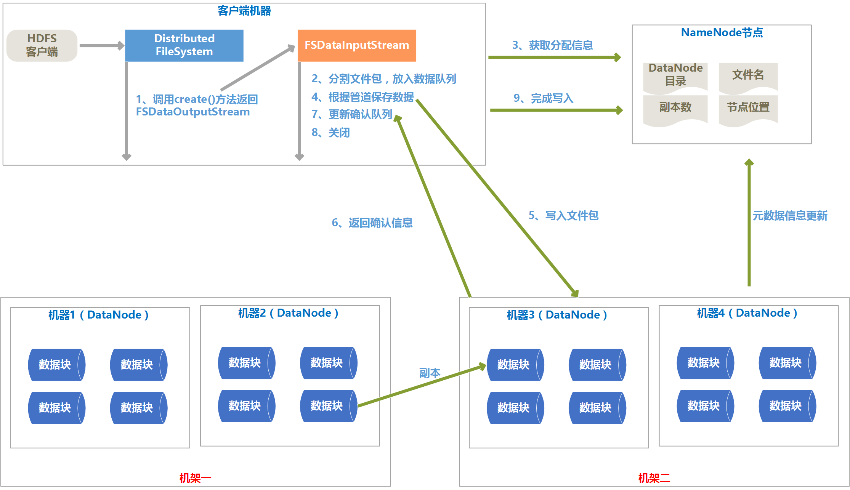
数据流写入

Slide 9
HDFS写文件
private static void putFileToServer() throws URISyntaxException, IOException {
//连接hadoop
FileSystem fileSystem = getFileSystem();
//上传文件
FSDataOutputStream fsdos = fs.create(new Path("/mytxt.txt"));
FileInputStream fis = new FileInputStream("local/mytxt.txt");
IOUtils.copyBytes(fis, fsdos, 1024, true);
}

Slide 10
HDFS的FileSystem目录
private static void mkdir() throws Exception {
FileSystem fileSystem = getFileSystem();
fileSystem.mkdirs(new Path("hdfs://hadoop0:9000/bbb"));
}
private static void rmdir() throws Exception {
FileSystem fileSystem = getFileSystem();
fileSystem.delete(new Path("hdfs://hadoop0:9000/bbb"));
}
Notes:
报AccessControlException: Permission denied:
在conf/hdfs-site.xml增加
<property>
<name>dfs.permissions</name>
<value>false</value>
</property>
中文字符集：/etc/sysconfig/i18n

Slide 11
HDFS的FileSystem遍历目录
private static void list() throws Exception{
FileSystem fileSystem = getFileSystem();
FileStatus[] listStatus = fileSystem.listStatus(new Path("hdfs://hadoop0:9000/"));
for (FileStatus fileStatus : listStatus) {
String isDir = fileStatus.isDir()?"目录":"文件";
String name = fileStatus.getPath().toString();
System.out.println(isDir+" "+name);
}
}
Notes:
报AccessControlException: Permission denied:
在conf/hdfs-site.xml增加
<property>
<name>dfs.permissions</name>
<value>false</value>
</property>
中文字符集：/etc/sysconfig/i18n

Slide 12
现场演示

